Slide 1
ΝΕΥΡΩΝΙΚΑ ΔΙΚΤΥΑ ΒΑΘΙΑ ΜΑΘΗΣΗ
Πορλού Χάιδω
ΑΕΜ: 9372
Εργασίες 2021/22

Slide 2
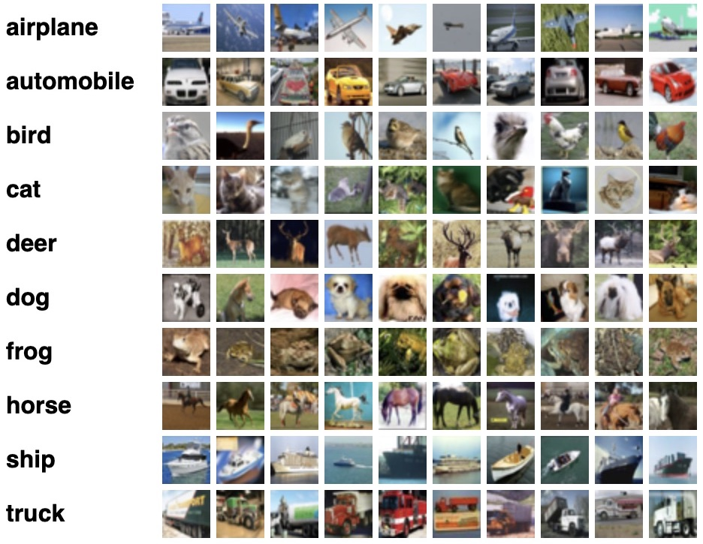
ΕΡΓΑΣΙΑ 1 MULTI LAYER PERCEPTRON (MLP)
Πρόβλημα ταξινόμησης (classification) με τη χρήση ενός MLP, το οποίο εκπαιδεύεται με αλγόριθμο back-propagation.
Dataset: cifar-10 → 60,000 32x32 εικόνες που κατηγοριοποιούνται σε 10 κλάσεις (χωρισμός σε 50,000 training & 10,000 testing data)
Χρησιμοποιήθηκε ολόκληρη η είσοδος, δεν μελετήθηκε PCA στη διαδικασία.

Slide 3
Κ-nearest neighbor & Nearest centroid
K-nearest neighbors (k=1 & k=3)
- 32x32x3 → vector 3072 στοιχείων
- υπολογισμός της ευκλείδειας απόστασης από τους γείτονες
- επιλογή της κλάσης της πλειοψηφίας των γειτόνων
Nearest centroid
- παρόμοια προεργασία
- υπολογισμός της απόστασης από το κέντρο της κάθε κλάσης
Συμπεράσματα
- Κακή σχετικά απόδοση και στις δύο περιπτώσεις
- Καλύτερη απόδοση k-nearest neighbor με k=1
(αποφυγή συμπερίληψης misclassified γειτόνων)
- Πολύ μικρότερος χρόνος στο nearest centroid
 | time | accuracy
k-nearest neighbor (k=1) | 21.1209619 seconds | 0.3539
k-nearest neighbor (k=3) | 22.2508304 seconds | 0.3303
nearest centroid | 1.37121844 seconds | 0.2774

Slide 4
MLP → μορφή μοντέλου & παράμετροι
ΜΟΡΦΗ ΜΟΝΤΕΛΟΥ
- 1 μικρό convolutional neural network/VGG block (2 convolutional layers + 1 max pooling layer)
- 1 layer Flatten ώστε να έχω vector
- 2 dense layers
ΠΑΡΑΜΕΤΡΟΙ
- Συνάρτηση ενεργοποίησης εσωτερικών layers → ReLU
- Kernel initializer → he uniform
- Συνάρτηση ενεργοποίησης εξόδου → softmax
- Optimizer → SGD
- Loss → Categorical Cross-entropy
- Batch size → 64
- Εκπαίδευση για 50 epochs

Slide 5
Αποτελέσματα
Accuracy | Layer 1 neurons | Layer 2 neurons | Batch size | Learning rate | Dropout | L1 normali-zation | L2 normali-zation | Time (seconds)
0.65 | 64 | 128 | 64 | 0.01 | - | - | - | 445.5118
0.67 | 128 | 256 | 64 | 0.01 | - | - | - | 445.3157
0.67 | 128 | 256 | 64 | 0.01 | 0.2 | - | - | 445.7697
0.68 | 128 | 256 | 64 | 0.01 | 0.3 | - | - | 445.3898
0.70 | 128 | 256 | 64 | 0.01 | 0.5 | - | - | 416.1114
0.53 | 128 | 256 | 64 | 0.01 | - | 0.001 | - | 445.2427
0.33 | 128 | 256 | 64 | 0.01 | - | 0.01 | - | 445.5948
0.63 | 128 | 256 | 64 | 0.01 | - | - | 0.001 | 445.3090
0.67 | 128 | 256 | 64 | 0.01 | - | - | 0.01 | 445.2581
0.68 | 128 | 256 | 64 | 0.001 | 0.5 | - | - | 445.4835
0.56 | 128 | 256 | 64 | 0.1 | 0.5 | - | - | 423.6839
0.69 | 128 | 256 | 32 | 0.01 | 0.5 | - | - | 707.1732
0.65 | 128 | 256 | 16 | 0.01 | 0.5 | - | - | 1358.3610

Slide 6
Συμπεράσματα
Απλό μοντέλο (χωρίς dropout ή L-normalization) παρουσιάζει overfitting
Με 1 ή με συνδυασμό των παραπάνω μεθόδων λύνεται σχετικά το πρόβλημα
Αύξηση του dropout (πιθανότητα μηδενισμού) → αύξηση του accuracy/μείωση του overfitting
L1-normalization (penalty απόλυτης τιμής) οδηγεί σε μείωση του overfitting αλλά έχει πολύ κακά αποτελέσματα
L2-normalization (penalty τετραγώνου) οδηγεί σε καλή απόδοση και μείωση του overfitting
Καλύτερο μοντέλο για dropout = 0.5 (περαιτέρω πειράματα)
Μεγαλύτερος (0.1) ρυθμός εκμάθησης έχει σχετικά καλύτερα αποτελέσματα (με τα 50 epochs)
Μικρότερο batch size (συχνότερο update των συναπτικών βαρών) δεν εμφανίζει καλύτερο accuracy/loss, αλλά εμφανίζει μεγαλύτερο χρόνο
Σημειώνεται πως ο χρόνος των μοντέλων k-nearest neighbor και nearest centroid είναι πολύ μικρότερος από το MLP, η απόδοση του MLP όμως είναι τουλάχιστον διπλάσια, οπότε μάλλον τα αρχικά μοντέλα δε θα επιλέγονταν για πραγματική χρήση.

Slide 7
ΕΡΓΑΣΙΑ 2 SUPPORT VECTOR MACHINES (SVM)
Πρόβλημα ταξινόμησης (classification) με τη χρήση ενός SVM.
Dataset: cifar-10 → 60,000 32x32 εικόνες που κατηγοριοποιούνται σε 10 κλάσεις (δεν χρησιμοποιήθηκαν όλα τα δεδομένα λόγω χρόνου)
Μελετήθηκε classification OvO (“horse” vs “dog”), classification σε όλες τις κλάσεις και OvR (σε μικρότερο βαθμό)
SVM που μελετήθηκαν
Γραμμικό (ευθεία χωρίζει τα δεδομένα μέσω των support vectors, το πρόβλημα μας δεν είναι γραμμικό οπότε έχουμε soft margin)
Πολυωνυμικό (μη γραμμικό kernel 2^{ου}, 3^{ου}, 4^{ου} βαθμού)
RBF (radial basis function, ακτινική συνάρτηση, μεγαλύτερη ανάλυση στην 3^{η} εργασία)

Slide 8
One-Vs-One approach
Linear SVM
Μελέτη της παραμέτρου C → βάρος του κόστους των λαθών ταξινόμησης, μεγαλύτερο C δίνει μικρότερο margin (πιο αυστηρό) ενώ μικρότερο C δίνει μεγαλύτερο margin άρα και μεγαλύτερη πιθανότητα misclassification σε περίπτωση πραγματικής γραμμικότητας
καλύτερο accuracy → μέσο προς μικρό c
Polynomial SVM (πιο λογική επιλογή για μη γραμμικό πρόβλημα)
Μελέτη της παραμέτρου C, του βαθμού του πολυωνύμου και του gamma
Gamma → βαθμός «επιρροής» ενός στοιχείου στη διαδικασία του training (με μικρό gamma να δείχνει μεγάλη επιρροή και αντίστοιχα μεγάλο gamma, μικρότερη)
C | Testing Accuracy | Time (s)
0.001 | 0.7470 | 168.84579181671
0.01 | 0.7520 | 145.48041176795
0.1 | 0.7515 | 144.38744139671
1 | 0.7305 | 161.20866990089
10 | 0.7045 | 821.64718341827

Slide 9

Συμπεράσματα
- Καλύτερη απόδοση (75,2%) με C=1 (μεγαλύτερο σε σχέση με το linear SVM), καλός χρόνος → μελέτη στις τιμές [0.0001…100]
- Καλύτερη απόδοση (82,05%, η καλύτερη δυνατή) με gamma=‘scale’ (ή gamma=0.01) (μεγαλύτερη επίδραση κάθε στοιχείου) → μελέτη στις τιμές [0.001…10]
- Πολύ καλή απόδοση (~82%) σε 3^{ου} & 4^{ου} βαθμού μοντέλα, χρόνος παρόμοιος με 2^{ου} βαθμού πολυωνυμικά SVM
RBF SVM
Μελέτη της παραμέτρου C και του gamma
Μορφή →
Συμπεράσματα
- Καλύτερη απόδοση (84,25%) με C=1 αλλά κοντά και τα C=10, 100 (προτίμηση μεγάλου C)
- Καλύτερη απόδοση (84,05%) για gamma=0.01 όπως και πριν, απότομη μείωση με αύξηση του gamma
Ο χρόνος εκπαίδευσης των polynomial & RBF είναι παρόμοιος στις καλύτερες περιπτώσεις, και αρκετά μικρότερος σε σχέση με το γραμμικό SVM.

Slide 10
Κατηγοριοποίηση 10 κλάσεων
Έγινε παρόμοια μελέτη για κατηγοριοποίηση 10 κλάσεων, με τα 3 SVM
Linear SVM
Καλύτερη απόδοση (39,5%) για C=0.01
Polynomial SVM
Καλύτερη απόδοση (43,9%) για 3^{ου} βαθμού πολυώνυμο, με C=0.1 & gamma=‘scale’
RBF SVM
Καλύτερη απόδοση (47,35%) με C=1 & gamma=0.01
Σημειώνεται πως σε όλα τα μοντέλα που μελετήσαμε, μεγάλες τιμές του gamma οδηγούν σε overfitting, καθώς το κάθε στοιχείο εισόδου καταλήγει να έχει στην «ακτίνα επιρροής» του μόνο τον εαυτό του, και δεν προσφέρει κάτι παραπάνω στην προσπάθεια πρόβλεψης του μοντέλου.

Slide 11
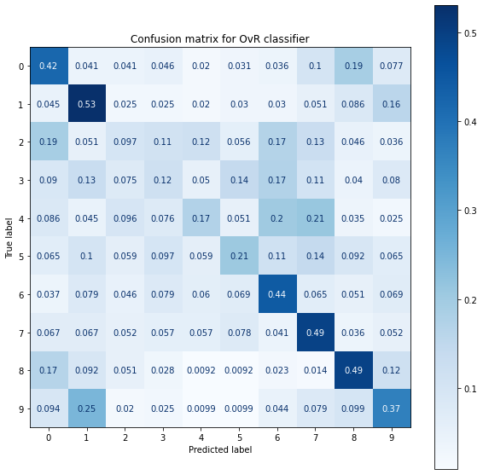
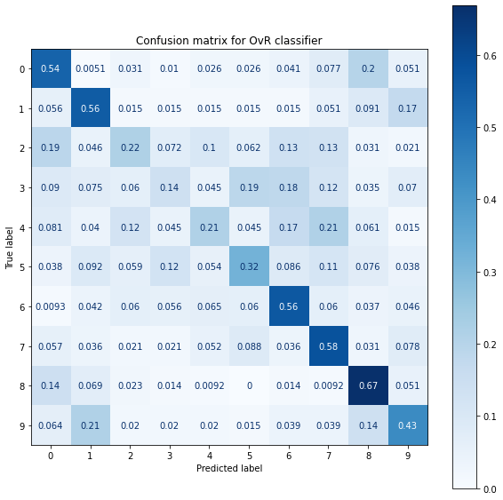
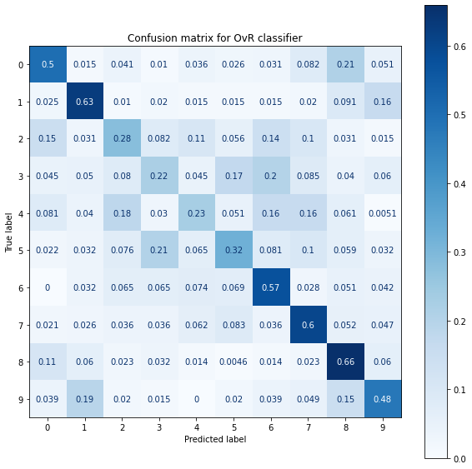
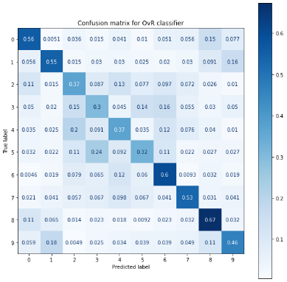
One-Vs-Rest approach
Δεν δημιουργούνται 1v1 classifiers μεταξύ όλων των κλάσεων, αλλά δημιουργείται ένας για κάθε κλάση, ο οποίος αποφασίζει αν κάθε στοιχείο ανήκει σε αυτή την κλάση ή όχι. Εκεί λοιπόν που πριν είχαμε 45 “εσωτερικούς” κατηγοριοποιητές, τώρα έχουμε 10.
Παρατηρείται καλύτερη απόδοση στα πολυωνυμικά μοντέλα σε σχέση με το One-Vs-One approach, και χειρότερη στα γραμμικά και RBF SVMs, ο χρόνος όμως είναι πολύ (μέχρι και 3 φορές) μεγαλύτερος στο One-Vs-Rest approach.
Model | C | Gamma | Accuracy | Time (s) | Accuracy (OvO)
linear | 0.01 | scale | 0.3370 | 455.824006557 | 0.3950
poly (deg = 2) | 0.01 | scale | 0.4265 | 406.937916040 | 0.3610
poly (deg = 3) | 0.1 | scale | 0.4530 | 446.808410167 | 0.4390
RBF | 10 | scale | 0.4770 | 618.338134527 | 0.4710

Slide 12
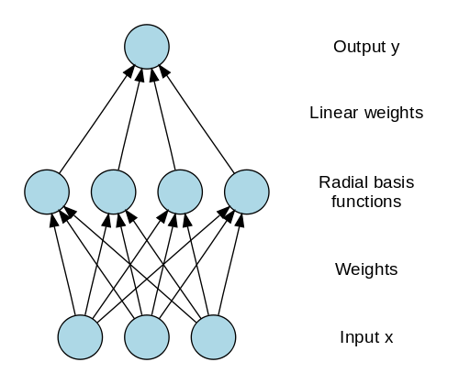
ΕΡΓΑΣΙΑ 3 RADIAL BASIS FUNCTION NN (RBF)
Πρόβλημα προσέγγισης (regression) με τη χρήση ενός Radial Basis Function Neural Network.
Dataset: California Housing Dataset → 20,640 δείγματα, 9 features (60% training & 40% testing dataset), έγινε z-score κανονικοποίηση
ΜΟΡΦΗ ΜΟΝΤΕΛΟΥ
- 1 εσωτερικό στρώμα συνάρτησης ακτινικού τύπου (RBF)
- 1 dense layer με 1 έξοδο (πρόβλημα regression)
To RBF υλοποιήθηκε με τη δημιουργία ενός custom layer που δέχεται σαν εισόδους τον αριθμό των νευρώνων εξόδου, το gamma και τον initializer των βαρών. Η μορφή της RBF είναι f(x)=e^(−γ∑(x−μ)²), όπου γ=1/r², μ το σύνολο των βαρών και χ το στοιχείο εισόδου.

Slide 13
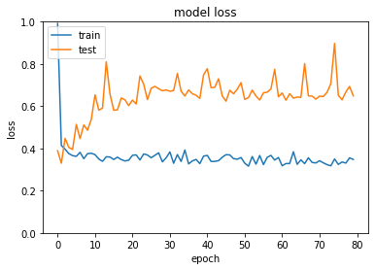
Μεταβολή παραμέτρων
number of neurons
gamma
weight initializer
optimizer
Αξιολόγηση του μοντέλου
με τις μετρικές RMSE & R²
Αποτελέσματα (μεταβολή νευρώνων)
- καλύτερο μοντέλο για αριθμό νευρώνων ίσο με 2000 και 4000, με το R² να αγγίζει το 70% (μετρική αντίστοιχη του accuracy)
- όσο αυξάνεται ο αριθμός των νευρώνων αυξάνεται και ο χρόνος αυτονόητα
- στην 2^{η} περίπτωση των 10000 νευρώνων έχουμε overtraining όπως φαίνεται και στο σχήμα
Neurons | Gamma | Initializer | Optimizer | RMSE | R² | Time (s)
1000 | 0.1 | KMeans | Adam | 0.5718501 | 0.672987 | 76.7993
2000 | 0.1 | KMeans | Adam | 0.5546002 | 0.692418 | 132.927
4000 | 0.1 | KMeans | Adam | 0.5523710 | 0.694886 | 270.363
8000 | 0.1 | KMeans | Adam | 0.5884207 | 0.653761 | 519.236
10000 | 0.1 | KMeans | Adam | 0.5638919 | 0.682025 | 682.604
10000 | 0.1 | KMeans | Adam | 0.8055997 | 0.351009 | 702.122

Slide 14
Αποτελέσματα (μεταβολή gamma)
Αποτελέσματα (μεταβολή weight initializer)
Gamma | Neurons | Initializer | Optimizer | RMSE | R² | Time (s)
0.001 | 4000 | KMeans | Adam | 0.72538482 | 0.473816854 | 271.0691
0.01 | 4000 | KMeans | Adam | 0.68561467 | 0.529932514 | 261.4467
0.1 | 4000 | KMeans | Adam | 0.60747328 | 0.630976202 | 274.4321
1 | 4000 | KMeans | Adam | 0.50274111 | 0.747251367 | 275.5470
10 | 4000 | KMeans | Adam | 0.75125290 | 0.435619068 | 275.5609
100 | 4000 | KMeans | Adam | 0.99999484 | 0.000010306 | 262.6518
- καλύτερες μετρικές για gamma=1 (λογική τιμή), πολύ κακά αποτελέσματα για μεγάλο gamma (η κάθε ακτίνα περιλαμβάνει μόνο ένα στοιχείο)
- ο χρόνος δε φαίνεται να επηρεάζεται από το gamma
- καλύτερα αποτελέσματα για την αρχικοποίηση με KMeans (σχολιάζεται πως γίνεται με custom συνάρτηση), ο χρόνος είναι αυξημένος καθώς τα βάρη δεν παίρνουν τιμές κατευθείαν
Initializer | Neurons | Gamma | Optimizer | RMSE | R² | Time (s)
Uniform | 4000 | 0.1 | Adam | 0.60873197 | 0.629445388 | 190.1418
Zeros | 4000 | 0.1 | Adam | 0.60666143 | 0.631961901 | 189.1458
Random normal | 4000 | 0.1 | Adam | 0.60992520 | 0.627991246 | 188.9637
He normal | 4000 | 0.1 | Adam | 0.58562974 | 0.657037802 | 189.2821
Glorot normal | 4000 | 0.1 | Adam | 0.62893328 | 0.604442917 | 190.1398
Kmeans | 4000 | 0.1 | Adam | 0.55419098 | 0.692872347 | 268.1642

Slide 15
Αποτελέσματα (μεταβολή optimizer)
K-nearest neighbors
Optimizer | Neurons | Gamma | Initializer | RMSE | R² | Time (s)
Adam lr=0.001 | 4000 | 0.1 | KMeans | 0.55789208 | 0.6887564230 | 238.6215
SGD lr=0.01 | 4000 | 0.1 | KMeans | 0.93848185 | 0.1192518003 | 237.4506
SGD lr=0.1 | 4000 | 0.1 | KMeans | 0.68259695 | 0.5340614026 | 267.5123
RMSprop lr=0.001 | 4000 | 0.1 | KMeans | 0.84299083 | 0.2893664443 | 243.2992
RMSprop lr=0.1 | 4000 | 0.1 | KMeans | 0.61685645 | 0.6194881146 | 261.4333
Adadelta lr=0.001 | 4000 | 0.1 | KMeans | 0.71174902 | 0.4934133268 | 243.9120
Adadelta lr=1 | 4000 | 0.1 | ΚΜeans | 0.53378634 | 0.7150721423 | 233.2708
- καλύτερη συμπεριφορά παρουσιάζει το μοντέλο με optimizer τον Adadel-ta και μετά με τον κλασ-σικό Adam
- γενικότερα μεγαλύτε-ρος ρυθμό εκμάθησης φαίνεται να παρουσιάζει καλύτερα αποτελέσματα, ίσως λόγω των λίγων σχετικά epochs (80)
k | RMSE | R² | Time (s)
1 | 0.70036062474 | 0.50949499530 | 0.26005721092
3 | 0.57827796966 | 0.66559458979 | 0.37808656692
5 | 0.56945160368 | 0.67572487105 | 0.41809487342
- ο αλγόριθμος k-nearest neighbors παρουσιάζει πολύ ενθαρρυντικά αποτελέσματα σε πολύ μικρότερους χρόνους σε σχέση με το RBF, θα ήταν σίγουρα καλή εναλλακτική για το συγκεκριμένο πρόβλημα

Slide 16
Ευχαριστώ πολύ για το χρόνο σας
Ερωτήσεις - Σχόλια

